Slide 1




Slide 2
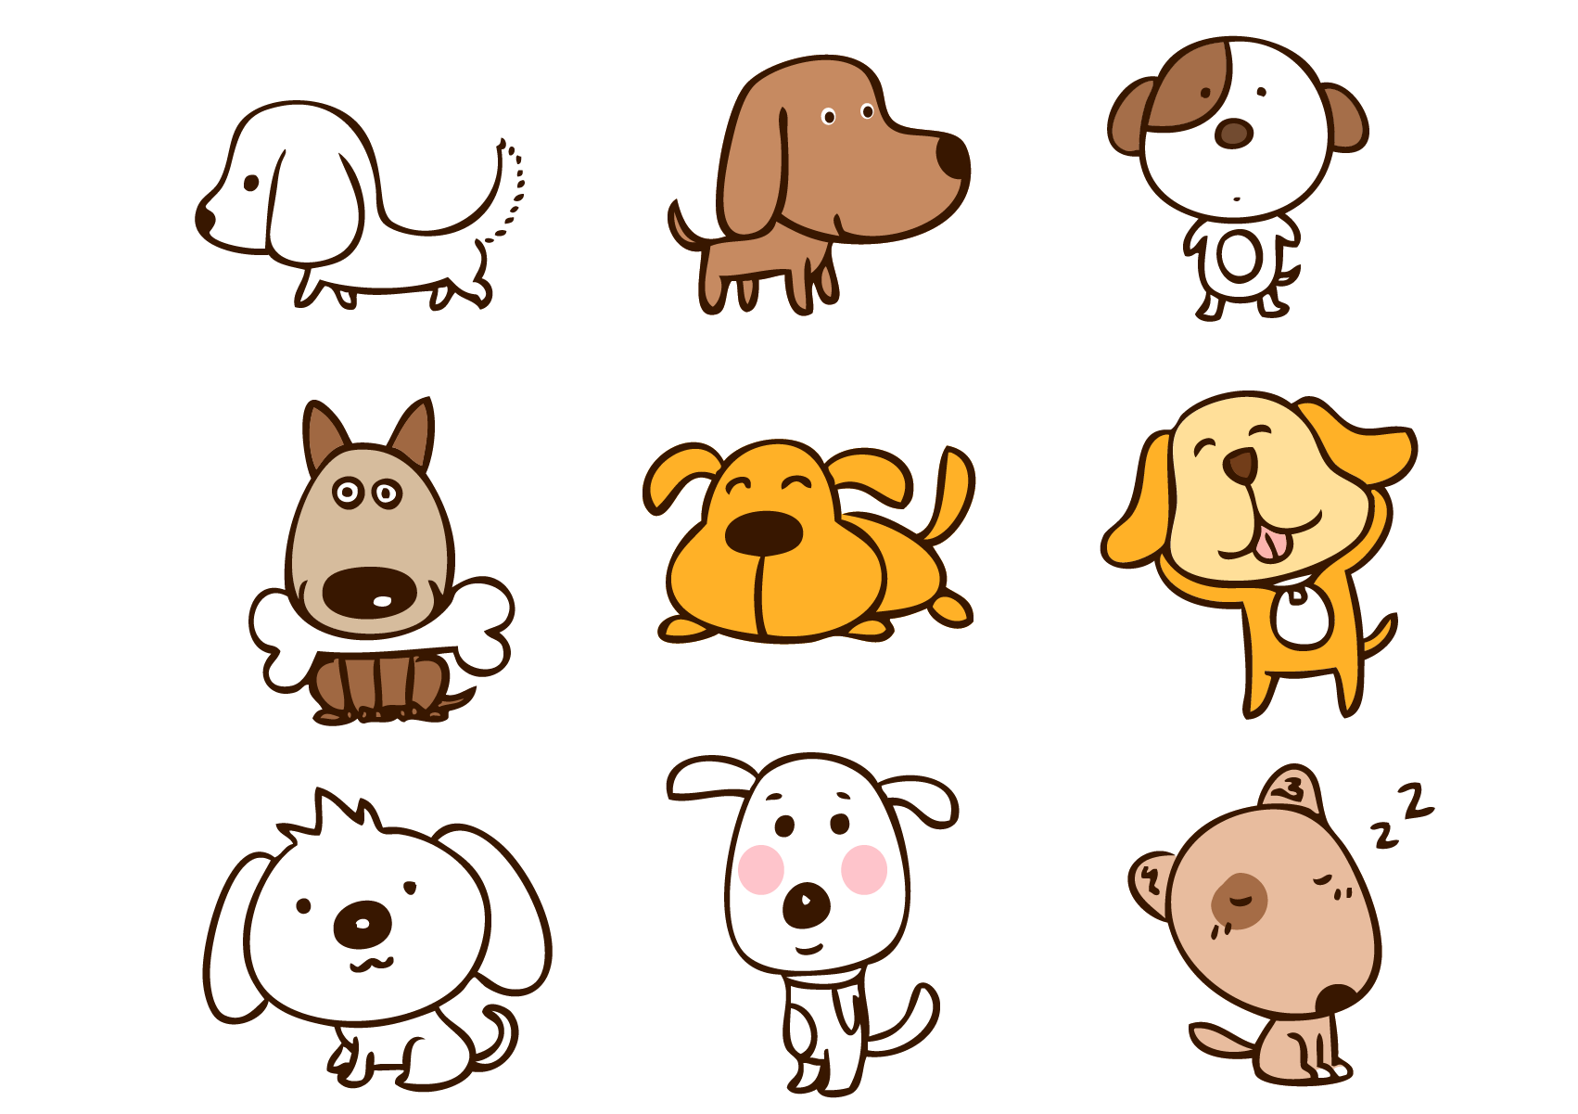


(Tiết 2)

Slide 3


Hoạt động 1: Chăm sóc vật nuôi

Slide 4
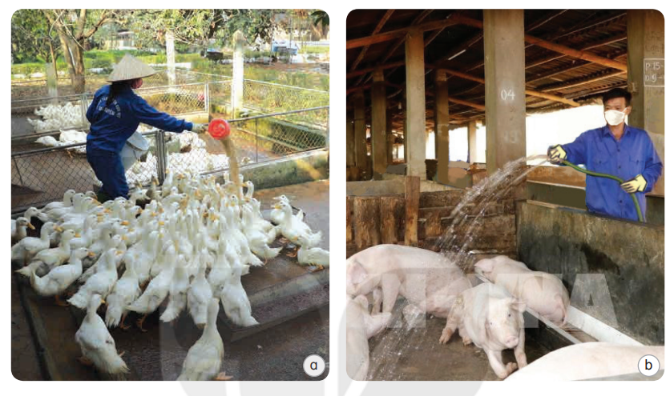
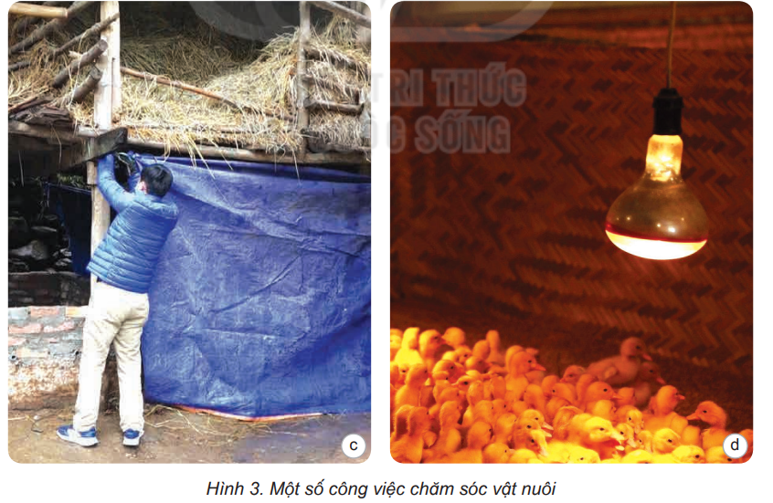
Quan sát hình 3 và nêu các công việc chăm sóc vật nuôi trong hình. Giải thích vì sao cần thực hiện các công việc chăm sóc đó.

Slide 5

1. Em hãy kể các công việc chăm sóc một vật nuôi của gia đình em hoặc người thân. Các công việc chăm sóc đó đáp ứng nhu cầu sống nào của con vật?

Slide 6

2. Đề xuất các công việc cần làm để chăm sóc vật nuôi trong các trường hợp sau:
Khi vật nuôi đói hay khát.
Khi thời tiết nắng nóng.
Khi thời tiết lạnh giá.

Slide 7
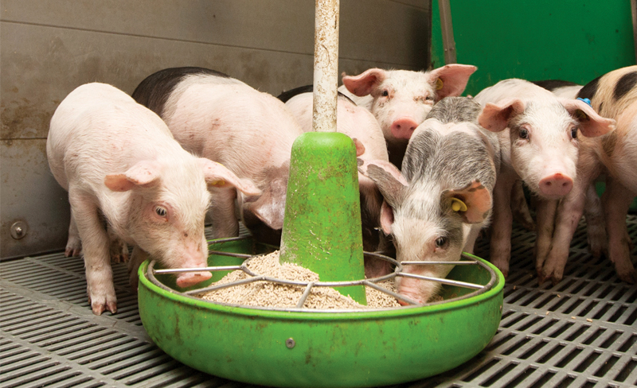
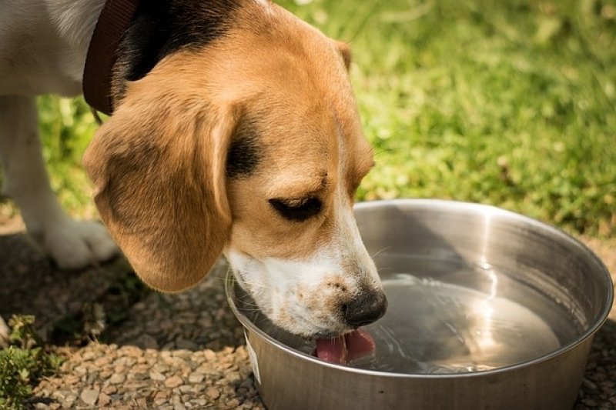
Khi vật nuôi đói hay khát: cần cho vật nuôi thức ăn đủ và phù hợp, cho nước uống đủ, sạch.

Slide 8
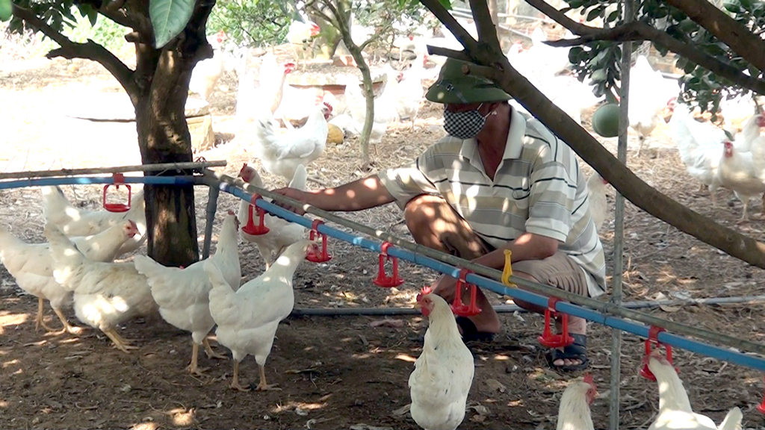
Khi thời tiết nắng nóng: tắm mát, cho uống đủ nước, ở trong chuồng trại thoáng mát ...

Slide 9
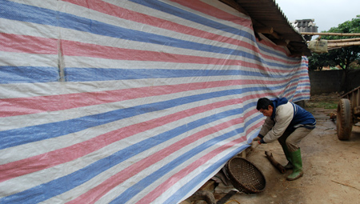
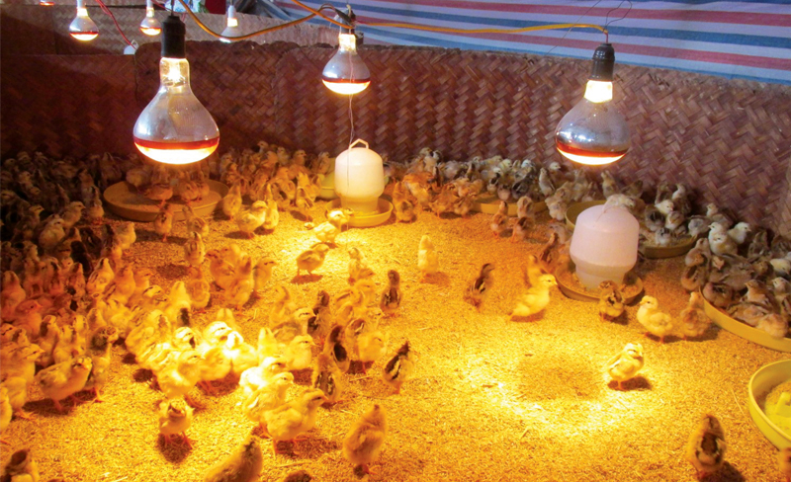
Khi thời tiết lạnh giá: không thả vật nuôi, che chuồng trại tránh gió, mặc ấm, sưởi ấm cho vật nuôi, cho ăn no,....

Slide 10
Hoạt động 2: Thực hiện chăm sóc cây trồng, vật nuôi

Slide 11
Thảo luận xây dựng kế hoạch chăm sóc cây trồng hoặc vật nuôi ở nhà theo gợi ý sau:
Tên cây trồng (hoặc vật nuôi): ....
Nhu cầu của cây trồng (hoặc vật nuôi) | Công việc cần làm | Lưu ý khi thực hiện
Nước | Tưới nước cho cây (cho vật nuôi uống nước) | Tưới nước vào sáng sớm hoặc chiều tối (cho uống hằng ngày)
? | ? | ?

Slide 12


Slide 13



Em cần làm những việc gì để chăm sóc thú cưng trong gia đình?

